Slide 1
125.2. Намиране на елементи на права призма. Упражнение
VI клас
Геометрични фигури и тела

Slide 2
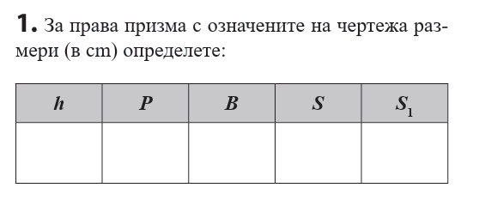
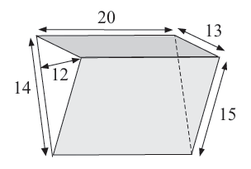
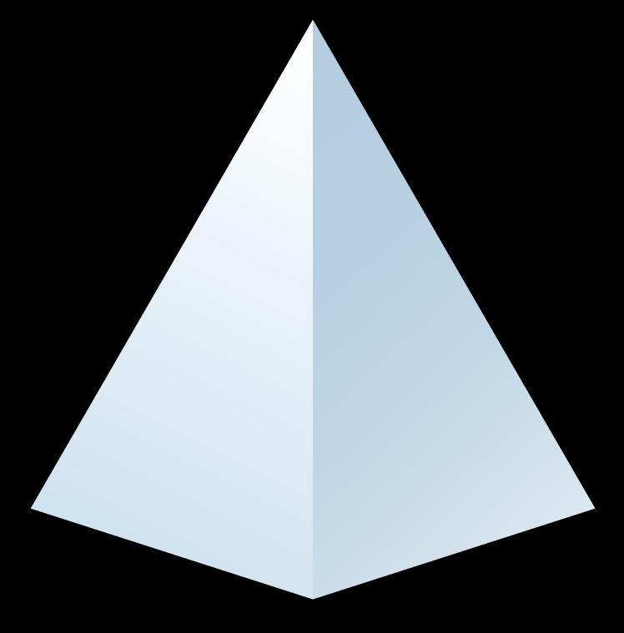
20
42
84
840
1008

Slide 3
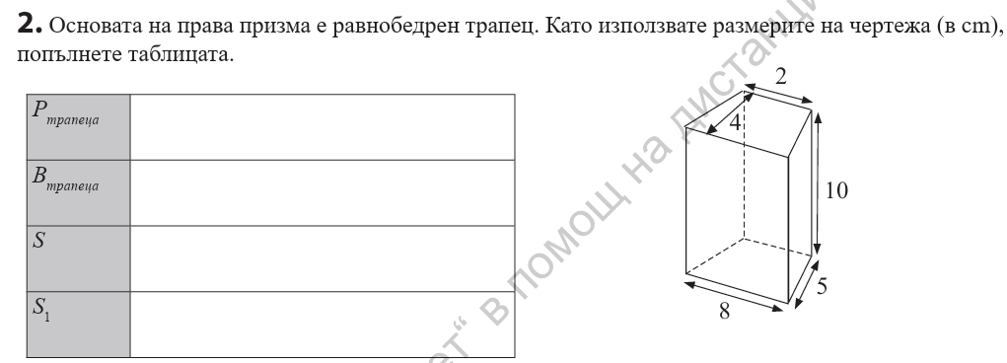
20 cm
20 cm²
200 cm²
240 cm²

Slide 4
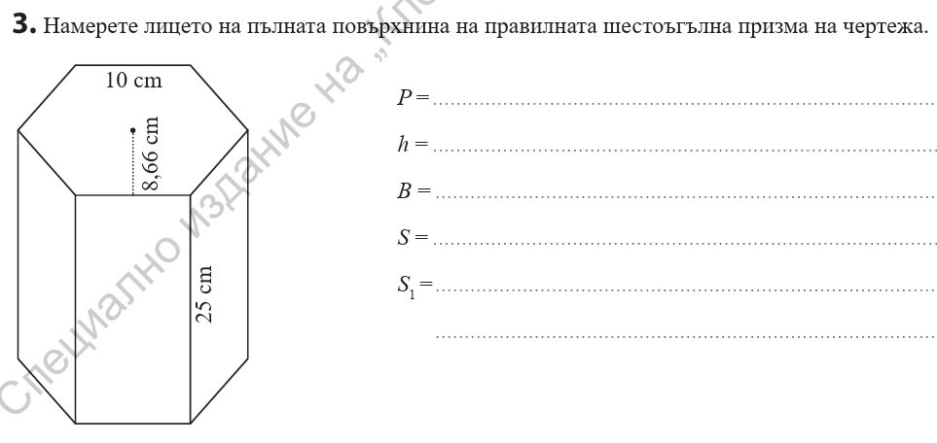
60 cm
25 cm
259,8 cm²
1500 cm²
2019,6 cm²

Slide 5
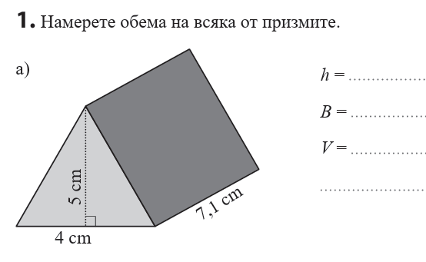
7,1 cm
10 cm²
71 cm³

Slide 6
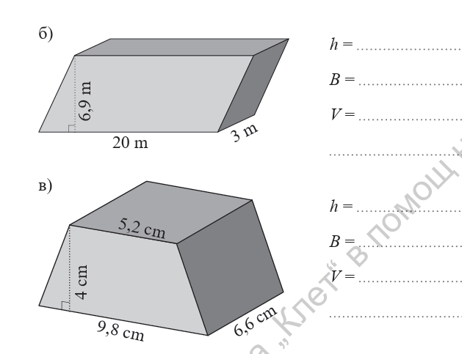
3 m
138 m²
414 cm³
6,6 cm
30 cm²
198 cm³

Slide 7
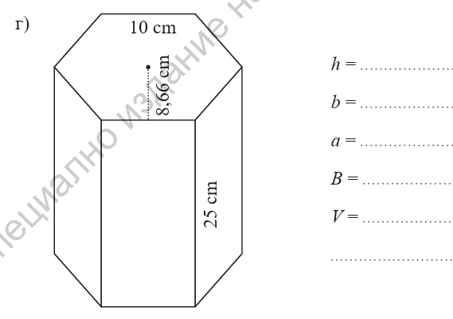
25 cm
10 cm
8,66 cm
259,8 cm²
6495cm³

Slide 8
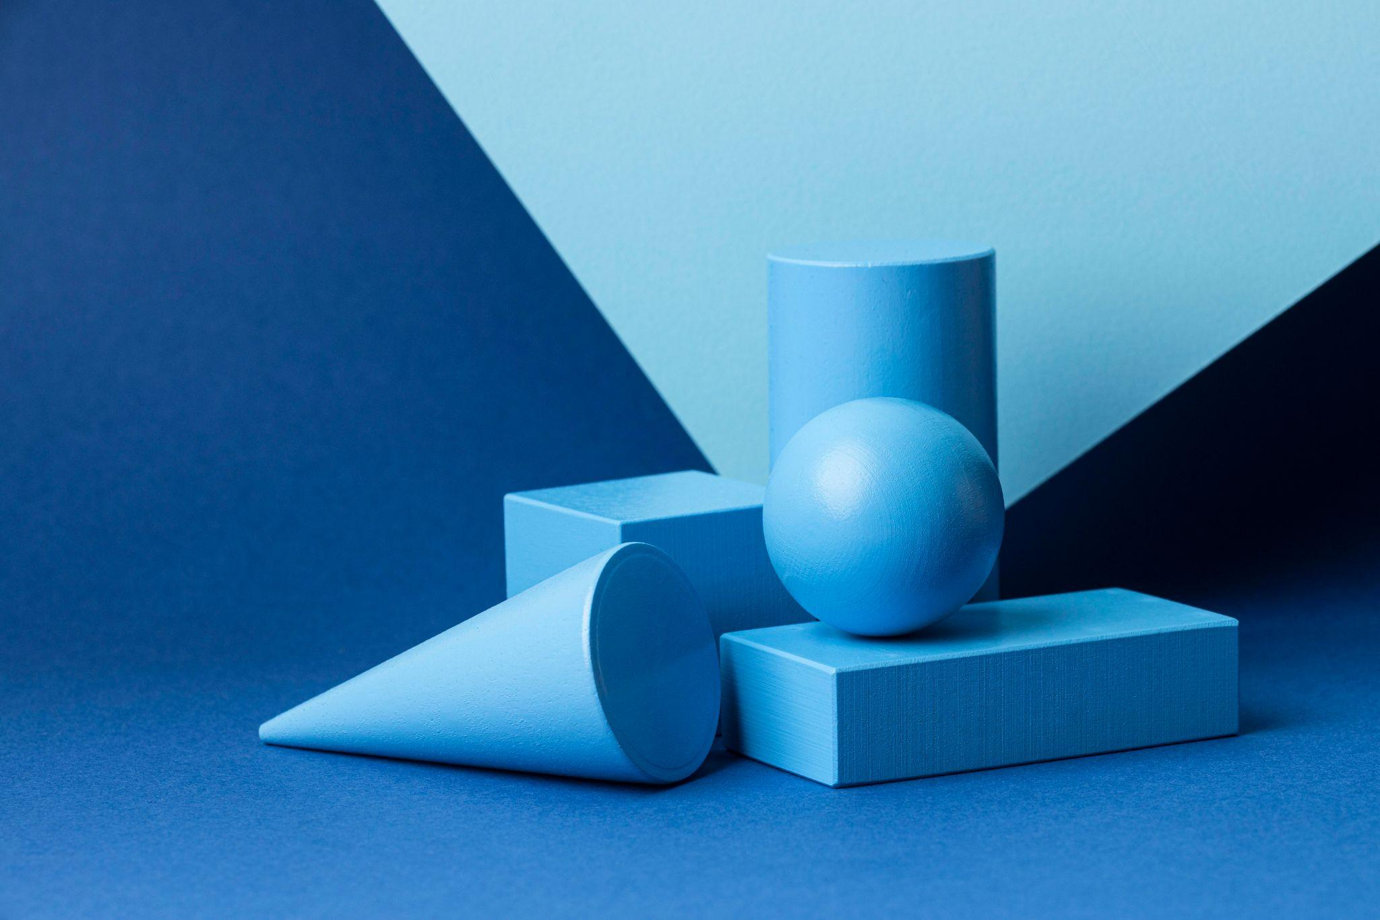
Домашна работа
Учебник
стр. 82/6-10

Slide 9
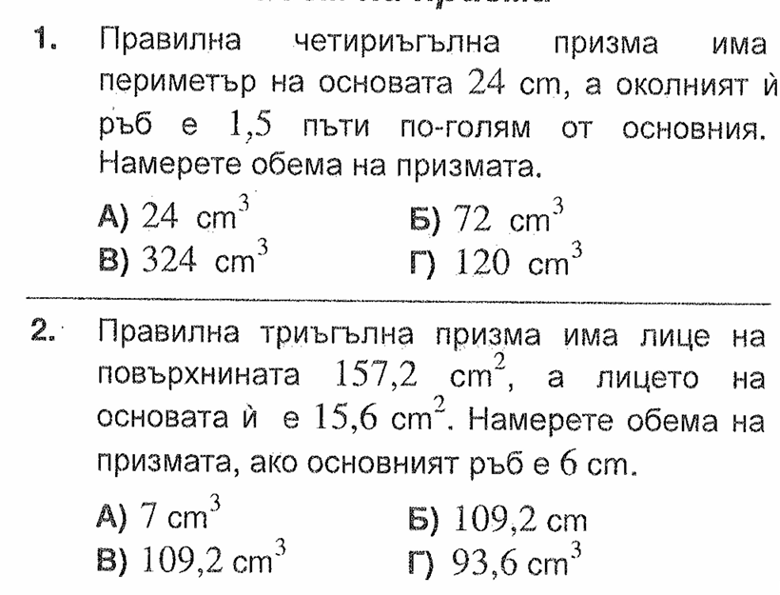

Slide 10
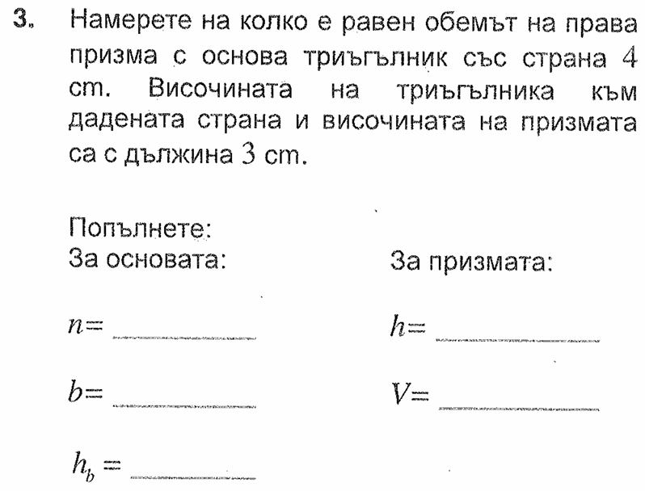
3
3 cm
4 cm
18 cm³
3 cm

Slide 11
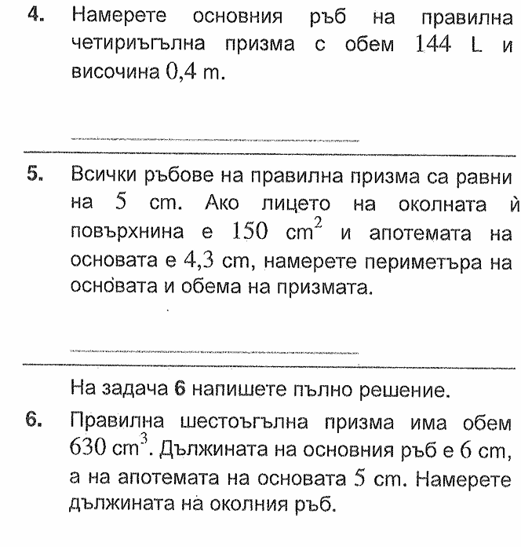
6 dm
30 cm, 322,5 cm³
7 cm

